Slide 1
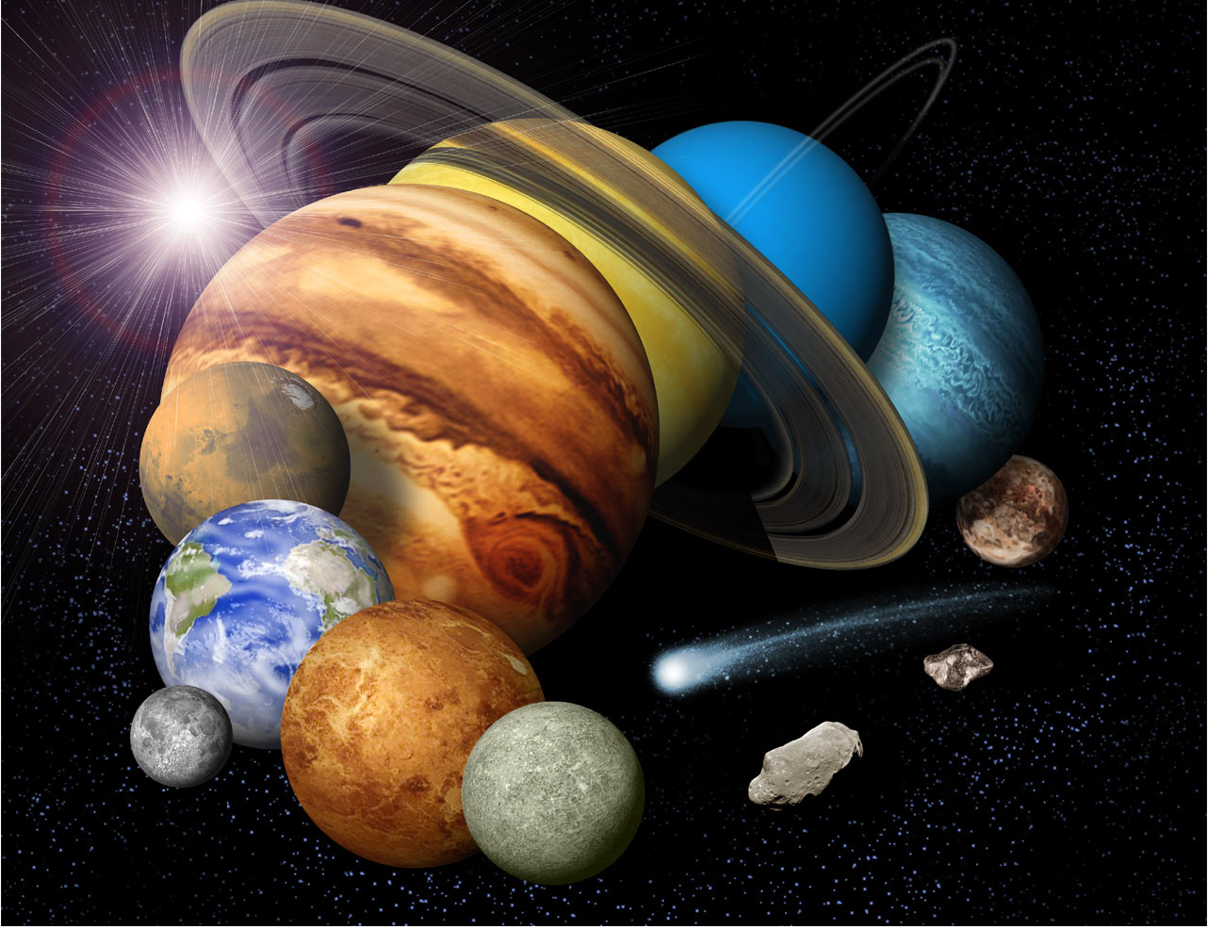
Человек и космос
Николаев А.А. 5 лет
Детский сад «Дельфин» г. Нефтегорска
Руководитель: Филатова Е.А.

Slide 2
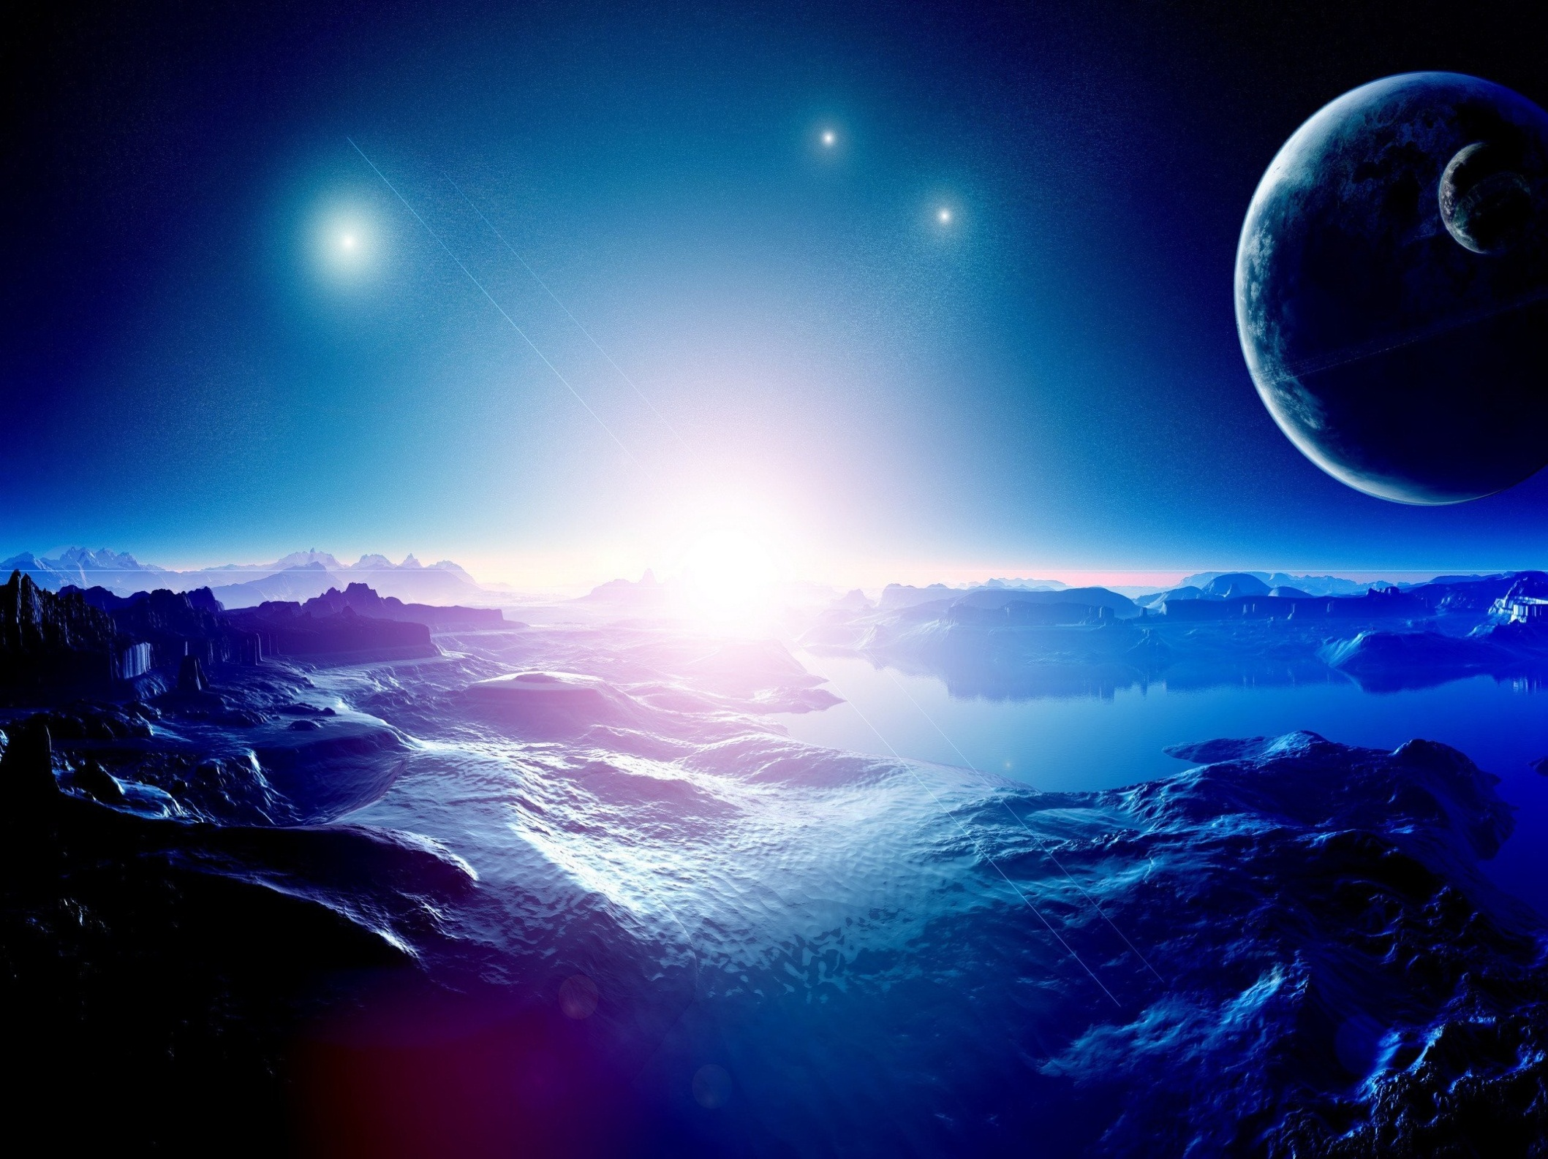
С самых давних времен люди смотрели на небо и задумывались о том, как бы подняться выше облаков и узнать, что же там. Прошло много времени пока люди научились строить летательные аппараты.

Slide 3
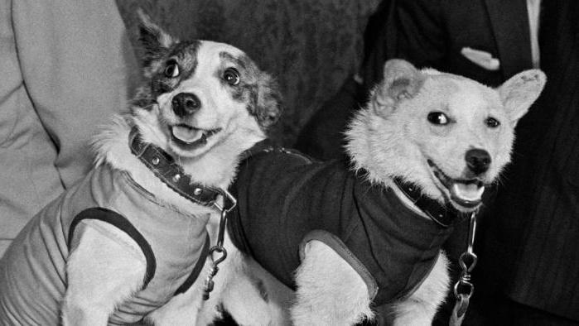
БЕЛКА и СТРЕЛКА
Ученые не знали, сможет ли человек выдержать Космический полет, поэтому первыми в космос отправили животных. Это собаки Белка и Стрелка. И только после того, как еще другие собаки слетали в космос, туда отправился первый человек!

Slide 4
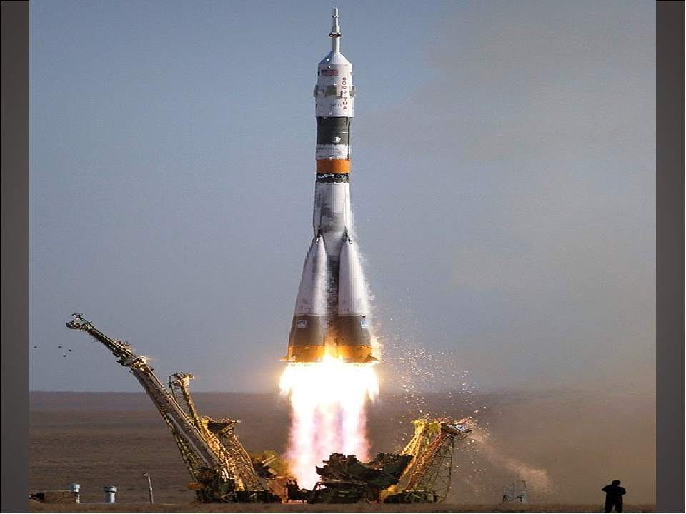
12 апреля 1961 года солнечным утром мощная ракета вывела на орбиту космический корабль «Восток» с первым человеком на борту.

Slide 5
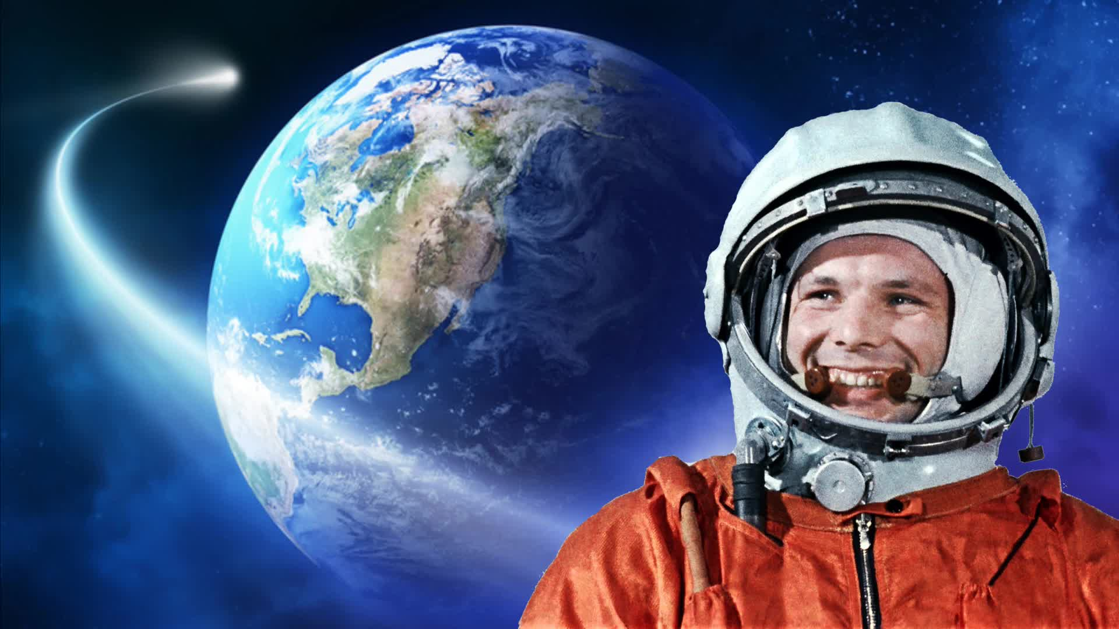
Это был Юрий Алексеевич Гагарин. Больше часа 108 минут длился первый полет. За это время корабль облетел весь земной шар и благополучно вернулся на Землю

Slide 6
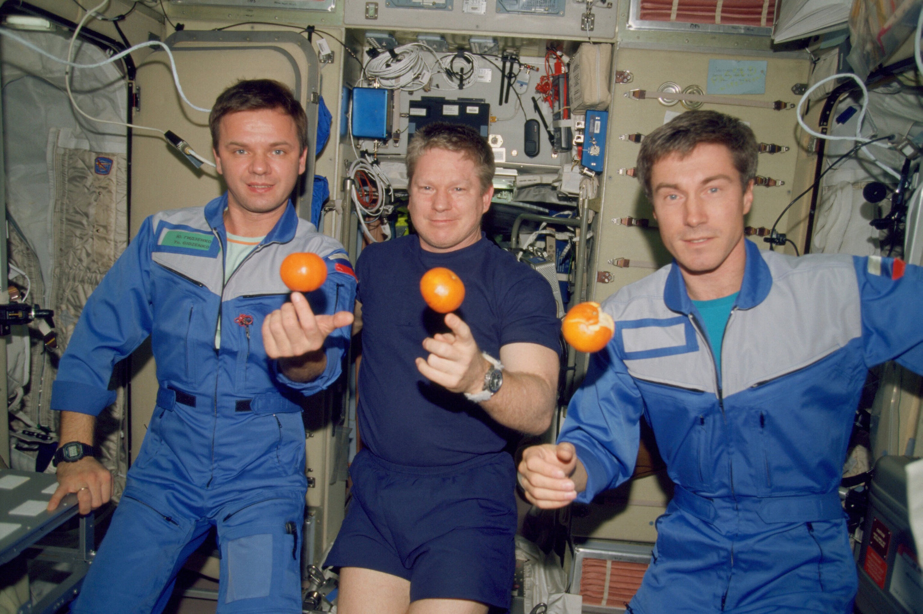
Как живут космонавты космосе
В космосе нет воздуха, чтобы дышать, там нет воды, тем более там нет еды. Всё это загружается в космический корабль на земле и затем расходуется в полёте. В космосе ничего нет, кроме пустоты и солнечного света. Именно свет питает космический корабль через солнечные батареи.

Slide 7
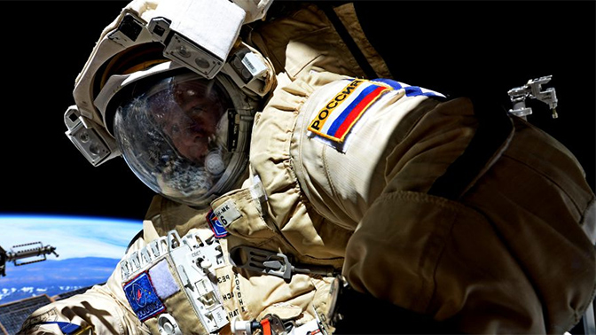
Скафандр
Одежда космонавта - скафандр. Его космонавты надевают при запуске и спуске ракеты, когда выходят в открытый космос

Slide 8
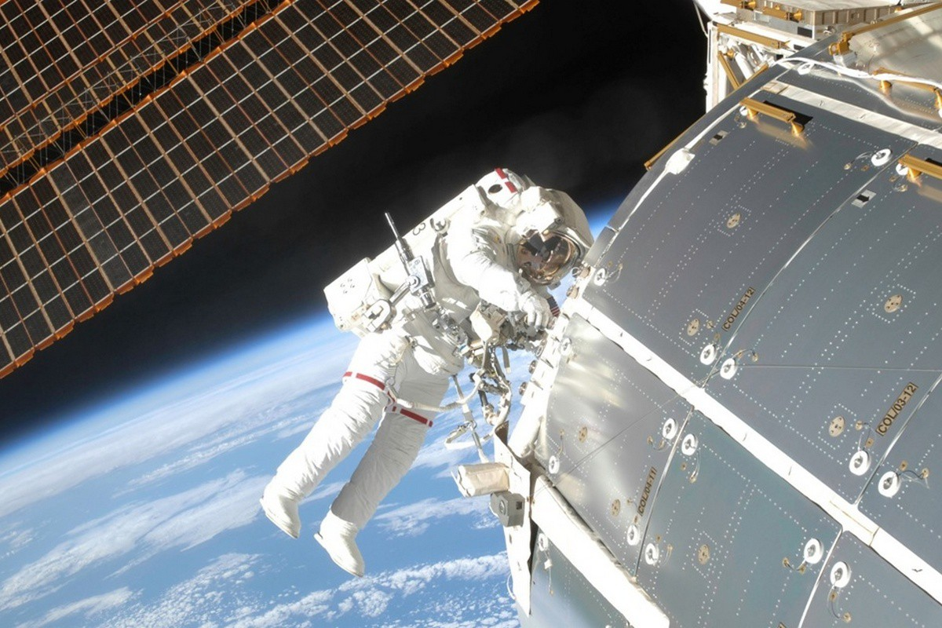
Иногда космонавты выходят в открытый космос. Чтобы провести какой-нибудь эксперимент или устранить поломки. Для этого они тоже надевают защитные скафандры.

Slide 9
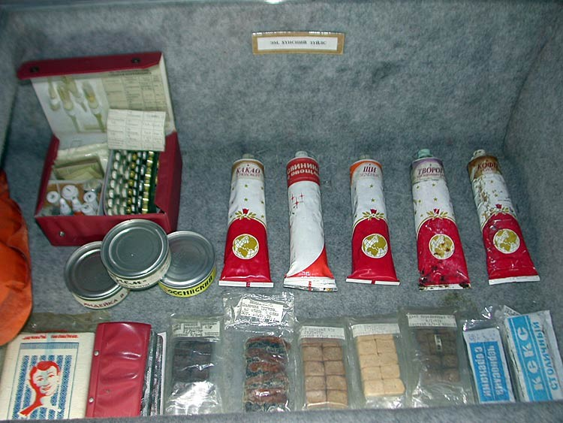
Что едят космонавты?
Едят космонавты продукты питания, которые хранятся в консервированном виде. Перед использованием консервы и тюбики разогревают, а пакеты с первым и вторым блюдами, разводят водой.

Slide 10
В настоящее время человечество тратит много денежных средств на освоение космоса. Кто знает, вдруг на какой-нибудь планете живут инопланетяне, более развитые, чем мы и периодически прилетают к нам на планету. Ведь не зря с давних пор люди замечали странные объекты в небе, вдруг внеземной разум существует, и человечество его найдет. Человек уже приложил много усилий, чтобы просто отправиться в космос, а теперь пытается узнать все тайны, которые скрывает космос.

Slide 11
СПАСИБО ЗА ВНИМАНИЕ!

